Slide 1
Egzamin ósmoklasisty 2023/2024
Informacje dla Rodziców i Uczniów
Prezentacja przygotowana na podstawie Komunikatów i Informatora CKE

Slide 2
Harmonogram:
Termin główny 1. język polski - 14.05.2024 r. (wtorek) - godz. 9:00 2. matematyka - 15.05.2024 r. (środa) - godz. 9:00 3. język obcy nowożytny - 16.05.2024 r. (czwartek) - godz. 9:00
Termin dodatkowy 1. język polski - 10.06.2024 r. (poniedziałek) - godz. 9:00 2. matematyka - 11.06.2024 r. (wtorek) - godz. 9:00 3. język obcy nowożytny - 12.06.2024 r. (środa) - godz. 9:00

Slide 3
CZAS TRWANIA EGZAMINU Z POSZCZEGÓLNYCH PRZEDMIOTÓW
W wersji standardowej…

Slide 4
…lub w wersji wydłużonej, stosownie do dostosowań

Slide 5
Rodzaje zadań – zadania zamknięte

Slide 6
Rodzaje zadań – zadania zamknięte c.d.

Slide 7
Rodzaje zadań – zadania zamknięte c.d.

Slide 8
Rodzaje zadań – zadania zamknięte c.d.

Slide 9
Rodzaje zadań – zadania otwarte

Slide 10
Rodzaje zadań – zadania otwarte

Slide 11
Rodzaje zadań – zadania otwarte

Slide 12
Co należy wziąć na egzamin?
Dwa lub trzy długopisy z czarnym wkładem (NIEZMAZYWALNE)
Linijkę – na matematykę
Legitymację
Małą butelkę wody
Stosowny ubiór - biała bluzka, ciemne spodnie lub spódnica
Dobry nastrój

Slide 13
W dniu egzaminu
Wyśpij się
Zjedz pyszne śniadanie
Bądź na czas – 8.40
Przed wejściem na salę egzaminacyjną zostaw w szafce wyłączone telefony, smartwatche i inne zbędne rzeczy
Nie stresuj się
Czytaj dokładnie polecenia
Zacznij od tego co potrafisz
Wykorzystaj czas

Slide 14
Arkusz egzaminacyjny
UWAGA: Karta odpowiedzi jest integralną częścią arkusza egzaminacyjnego – ani członkowie zespołu nadzorującego (ZN), ani uczniowie jej nie odrywają!
Linijka – przyrząd pomocniczy na egzaminie z matematyki.
Do przeprowadzenia egzaminu ósmoklasisty z języka obcego nowożytnego wykorzystuje się również nagranie do sprawdzenia umiejętności rozumienia ze słuchu. Znajdują się na nim dwukrotnie nagrane teksty, polecenia oraz przerwy na wykonanie zadań.

Slide 15
Arkusz egzaminacyjny – język rosyjski

Slide 16
Przebieg egzaminu każdego dnia
Punktualne przyjście w wyznaczonym terminie. Spóźnieni uczniowie nie zostają wpuszczeni do sali egzaminacyjnej.
Losowanie numeru stolika i zajęcie miejsca.
Przeczytanie instrukcji dotyczącej egzaminu: kodowania pracy, kodowania karty odpowiedzi oraz sposobów zaznaczania błędów.
Sprawdzanie kompletności arkusza egzaminacyjnego– przed kodowaniem – tylko wtedy jest możliwa wymiana wadliwego arkusza.
Kodowanie arkusza egzaminacyjnego (z wyjątkiem uczniów, którym koduje Zespół Nadzorujący)
Egzamin rozpoczyna się o 9.00. Czynności organizacyjne nie wliczają się do czasu pisania egzaminu.

Slide 17
Egzamin – kodowanie arkusza
- Właściwe kodowanie pracy – nie dotyczy uczniów mających dostosowanie zwalniające z kodowania – robią to za nich członkowie komisji.
Kodowanie polega na uzupełnieniu przez ucznia/członków komisji (w przypadku uczniów zwolnionych z kodowania) na pierwszej stronie: kodu ucznia, PESELU i przyklejenie kodu kreskowego

Slide 18
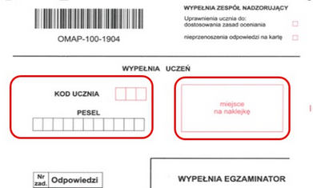
Egzamin – kodowanie arkusza
…oraz na karcie odpowiedzi
UWAGA: nie przyklejamy naklejki z nazwiskiem!

Slide 19
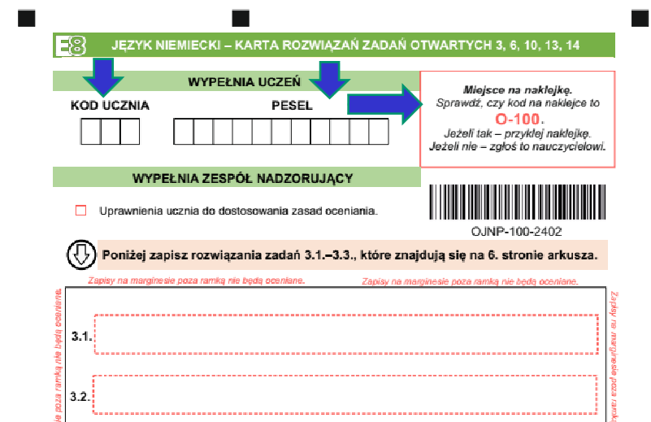
Egzamin – kodowanie arkusza– uczeń/ZN
… kodowanie karty rozwiązań zadań otwartych na egzaminie z języka niemieckiego oraz rosyjskiego

Slide 20
Egzamin – kodowanie arkusza
Jakiekolwiek problemy techniczne/błędy związane z kodowaniem zgłaszamy zespołowi nadzorującemu.
Przed rozpoczęciem pracy z zestawem egzaminacyjnym członkowie zespołu nadzorującego sprawdzą poprawność kodowania.

Slide 21
Egzamin – zaznaczanie odpowiedzi i poprawianie błędów

Slide 22
Egzamin – poprawianie błędów

Slide 23
Egzamin – poprawianie błędów
Osoby zaznaczające odpowiedzi w arkuszu:

Slide 24
Egzamin – praca z zestawem egzaminacyjnym
Po zakończeniu czynności organizacyjnych przewodniczący zespołu nadzorującego zapisuje w widocznym miejscu czas rozpoczęcia i zakończenia egzaminu.
Po rozpoczęciu pracy z zestawem egzaminacyjnym uczniowie nie mogą zadawać żadnych pytań, w tym również dotyczących poleceń.

Slide 25
Egzamin – praca z zestawem egzaminacyjnym

Slide 26
Egzamin – praca z zestawem egzaminacyjnym
Główne zasady pracy:
Samodzielność – nie rozmawiamy, nie rozglądamy się.
Nie przeszkadzamy innym – nie rozpraszamy innych swoim zachowaniem, jeśli chcemy o czymś powiedzieć członkowi komisji (np. o konieczności wyjścia do toalety, wcześniejszym skończeniu pracy, złym samopoczuciu itp.) w milczeniu podnosimy rękę i czekamy na podejście członka komisji (każde wyjście ucznia z sali jest odnotowane w protokole).
Na 10 minut przed końcem egzaminu przewodniczący zespołu nadzorującego przypomni o konieczności przenoszenia odpowiedzi na kartę odpowiedzi. (Pamiętaj o dokładnym zamalowywaniu kwadracików).

Slide 27
Po zakończeniu egzaminu masz prawo do dodatkowych 5 minut, podczas których nie rozwiązujesz testu, tylko przenosisz lub sprawdzasz poprawność przenoszenia odpowiedzi na kartę odpowiedzi.
Egzamin – dodatkowy czas
Na egzaminie z języka rosyjskiego to dodatkowe 10 minut na sprawdzenie poprawności przenoszenia odpowiedzi na kartę odpowiedzi i kartę rozwiązań zadań otwartych.

Slide 28
Wyjątkowe sytuacje podczas egzaminu
W sytuacjach wyjątkowych, wymagających przerwania czynności organizacyjnych lub egzaminu (np. w przypadku usterki nagrania) uczniowie postępują zgodnie z poleceniami przewodniczącego zespołu nadzorującego.

Slide 29
Przyczyny unieważnienia egzaminu
Stwierdzenie niesamodzielnego rozwiązywania zadań przez ucznia.
Wniesienie lub korzystanie przez ucznia z urządzenia telekomunikacyjnego, albo z materiałów lub przyborów pomocniczych niewymienionych w komunikacie o przyborach. (Można tylko mieć niezmazywalne długopisy z czarnym wkładem, linijkę na matematyce, legitymację, małą butelkę wody stojącą przy nodze stolika).
Zakłócania przez ucznia przebiegu egzaminu.

Slide 30
Egzamin – tuż po…
Po zakończeniu pracy zachowujemy się w sposób, który przedstawi przed rozpoczęciem egzaminu przewodniczący zespołu nadzorującego.
Przedstawiciel uczniów zostanie poproszony do pozostania z komisją do czasu spakowania arkuszy do bezpiecznych kopert.
Pamiętamy o odebraniu wszystkich rzeczy pozostawionych w sali lub w szafkach.

Slide 31
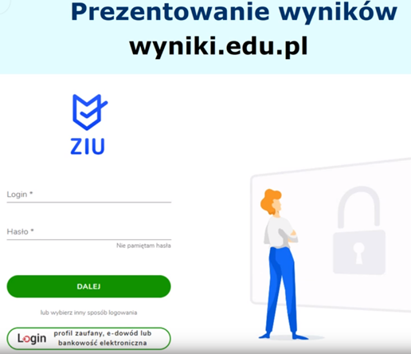
Wyniki egzaminu i zaświadczenia
od godz.8.30
Login i hasło otrzymacie w szkole (np. wraz ze świadectwami ukończenia szkoły).

Slide 32
Wyniki egzaminu i zaświadczenia c.d.
Zaświadczenia będą do odebrania przez uczniów w szkole 3 lipca 2024.
Uczeń i jego rodzice mają prawo wglądu do sprawdzonej i ocenionej pracy egzaminacyjnej, w miejscu i czasie wskazanym przez dyrektora OKE oraz mogą zwrócić się z wnioskiem o weryfikację sumy punktów.

Slide 33
Wgląd do pracy egzaminacyjnej i wniosek o weryfikację punktów

Slide 34
Wgląd do pracy egzaminacyjnej i wniosek o weryfikację punktów c.d.

Slide 35
Wgląd do pracy egzaminacyjnej i wniosek o weryfikację punktów c.d.

Slide 36
Wgląd do pracy egzaminacyjnej i wniosek o weryfikację punktów c.d.

Slide 37
Egzamin – dodatkowe uprawnienia

